Slide 1
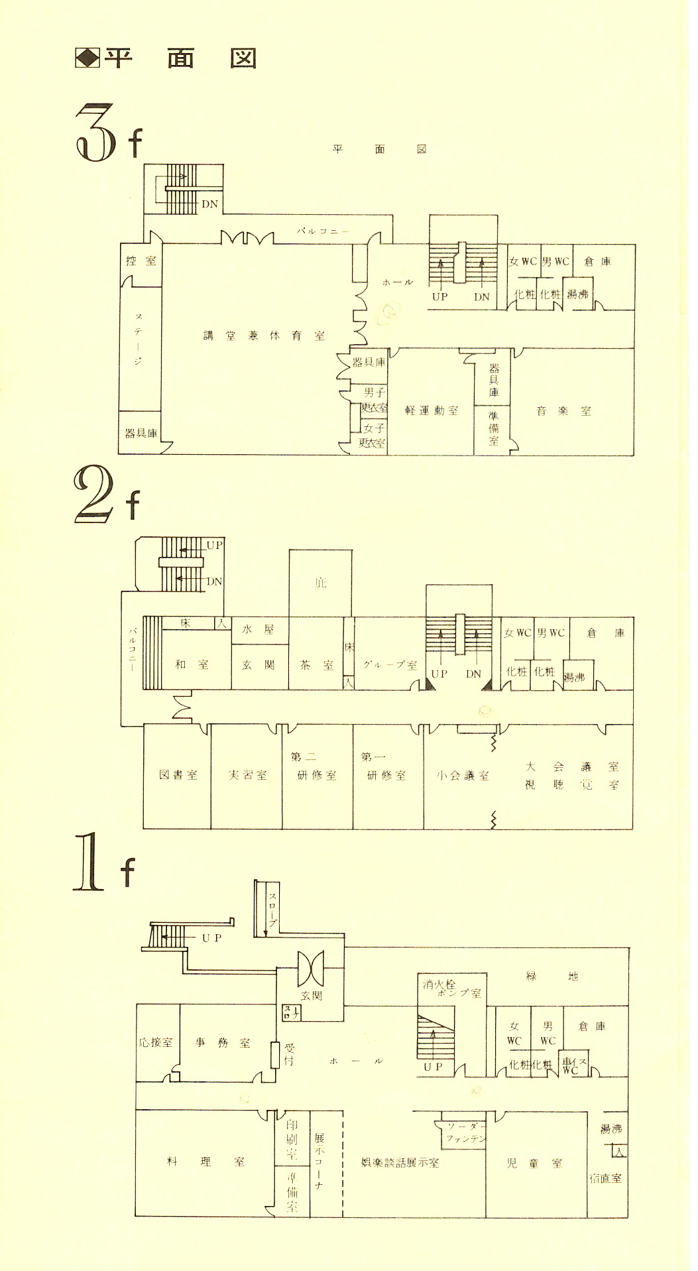
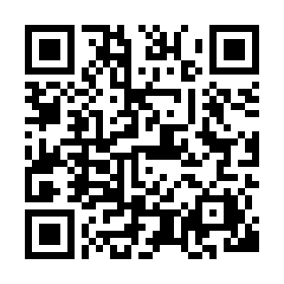
北公民館ふれあい祭り2024
令和6年11月16日（土）10時～17時 17日（日）10時～15時
①３階ホール あじさい会（絵手紙）
アザレア会（絵画制作）
②階段 上条洋画（油絵）
③２階廊下 有泉会（色紙絵）
着付け
絵手紙（地域の絵手紙）
④和室・茶室 雅会（お茶会）日曜のみ
⑤グループ室 囲碁クラブ 土曜のみ
⑥図書室 陶友会（陶芸）
⑦実習室 七宝会（七宝焼き）
日曜のみ
⑧第１研修室 絵手紙
⑨大会議室 香友会・硯会（書道）
⑩１階 模擬店・囲碁など
アンパンマン
囲碁クラブ 土曜のみ
小津中学校
子ども英会話
ミッキーマウス
②
①
②
④
⑤
③
⑥
⑦
⑧
⑨
②
⑩
ステージ（３階 講堂兼体育館）
16日（土） 14時～ たんぽぽ（軽音楽）
17日（日） 10時～ 開会式
10時15分～ こひつじ（手話コーラス）
10時40分～ 上條吟遊会（詩吟）
11時～ 琴泉会（大正琴）
11時30分～ 太極拳クラブ
13時～ アルハンブラ（ギター）
13時30分～ コーラス・スマイル
13時50分～ 野ばら（カラオケ）
昨年度の様子などはこちら

